Slide 1
Ud 05. diseño físico de bases de datos relacionales
DAM 1

Slide 2
Índice
Introducción.
Tipos de sentencias SQL.
Tipos de datos.
Lenguaje de definición de datos. Notación para la sintaxis.
Intérpretes de comandos de los SGBD
MySQL: El cliente de MySQL-Server
SQL*Plus El intérprete de comandos de Oracle
6. Creación, modificación y eliminación de una base de datos.
7. Creación, modificación y eliminación de tablas.
8. Implementación de restricciones
Clave primaria. Clave foránea
NOT NULL. DEFAULT. CHECK. UNIQUE
9. Índices, secuencias y vistas

Slide 3
1.Introducción
En la fase de análisis hemos realizado la E.R.S. A partir de dicha especificación de requisitos, aprendimos a realizar el diseño conceptual de una BD mediante el Modelo E/R.
También vimos como hacer el modelo lógico mediante el modelo relacional que se obtenía a partir del modelo E/R y aprendimos a comprobar que dicho modelo estaba normalizado.
Siguiendo con el proceso de desarrollo, lo que debemos hacer ahora es pasar al diseño físico de la BD. Es decir, implementar la Base de Datos.
Para ello, se programarán las diferentes tablas que constituirán la Base de Datos, se introducirán los datos y, más adelante, se construirán las consultas. Todo ello se hará programando en el lenguaje más extendido para la definición y manipulación de datos en SGBDR: SQL..

Slide 4
1.Introducción
El lenguaje SQL (Structured Query Language) es una herramienta para organizar, gestionar y recuperar datos almacenados en una base de datos relacional, por tanto, permite la comunicación con el sistema de gestión de la base de datos.
Es tan conocido en bases de datos relacionales que muchos lenguajes de programación incorporan sentencias SQL como parte de su repertorio.

Slide 5
1. Introducción
Entre las principales características del SQL podemos destacar las siguientes:
Es un lenguaje para todo tipo de usuarios (administradores, desarrolladores y usuarios normales).
El usuario que emplea SQL especifica qué quiere, no dónde ni cómo.
Permite hacer cualquier consulta de datos.
Es posible manejarlo para consultas, actualizaciones, definición de datos y control.

Slide 6
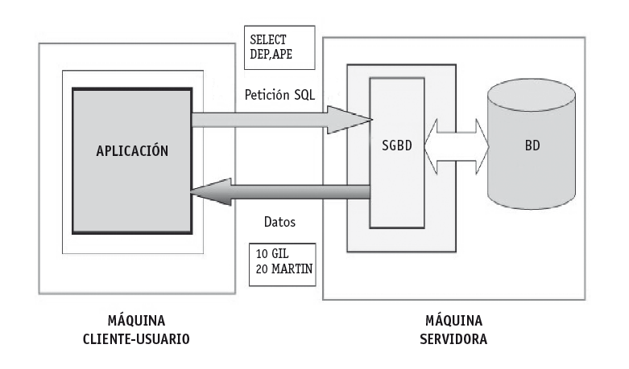
1. Introducción
La Figura muestra cómo funciona SQL en una arquitectura cliente/servidor. Por un lado, se dispone de una máquina servidora con una base de datos que contiene datos importantes para el negocio. Por otro lado, tenemos una máquina cliente con un usuario que está ejecutando una aplicación que necesita acceder a los datos allí almacenados.
La aplicación realiza una petición
al sistema gestor de base de datos,
este la procesa y envía los datos a la
aplicación que los solicitó.

Slide 7
Un poco de historia…
El lenguaje SQL fue desarrollado sobre un prototipo de gestor de bases de datos relacionales denominado SYSTEM R y diseñado por IBM a mediados de los años setenta. Incluía lenguajes de consultas, entre ellos SEQUEL (Structured English Query Language). Más tarde se renombró como SQL.
En 1979 Oracle Corporation presentó la primera implementación comercial de SQL, que estuvo disponible antes que otros productos de IBM. Por su parte, IBM desarrolló productos herederos del prototipo SYSTEM R, como DB2 y SQL/DS.
El instituto ANSI (American National Standard Institute) adoptó el lenguaje SQL como estándar para la gestión de bases de datos relacionales en octubre de 1986. En 1987 lo adopta ISO (International Standardization Organization).
En 1989 el estándar ANSI/ISO, revisado y ampliado, se llamó SQL-89 o estándar SQL1. Tres años más tarde se aprueba el estándar ANSI SQL2 o SQL-92. En 1999 se aprueba el estándar SQL:1999 que introduce mejoras con respecto al anterior. SQL:2003 es el actual estándar. Revisa todos los apartados de SQL:1999 y añade uno nuevo, el apartado 14: SQL/XML.

Slide 8
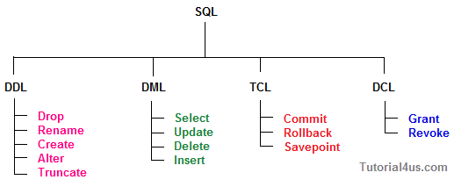
2. Tipos de sentencias SQL.
El lenguaje SQL proporciona un gran repertorio de sentencias que se utilizan en variadas tareas, como consultar datos de la base de datos, crear, actualizar y eliminar objetos de la base de datos, crear, actualizar y eliminar datos de los objetos, controlar el acceso a la base de datos y a los objetos.
Dependiendo de las tareas, podemos clasificar las sentencias SQL en varios tipos.
Data Definition Language Transaction Control Language
Data Manipulation Language Data Control Language

Slide 9
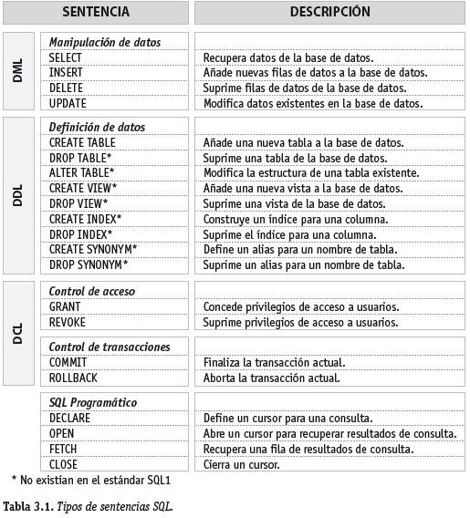
LIBRO BASES DE DATOS.
ED. GARCETA

Slide 10
2. Tipos de sentencias SQL. Componentes sintácticos de una sentencia
Casi todas las sentencias SQL tienen una forma básica.
Todas comienzan con un verbo, que es una palabra clave que describe lo que hace la sentencia (por ejemplo SELECT, INSERT, UPDATE, CREATE).
A continuación, le siguen una o más cláusulas que especifican los datos con los que opera la sentencia. Estas también comienzan con una palabra clave como WHERE o FROM. Algunas son opcionales y otras obligatorias. Muchas contienen nombres de tablas o de columnas, palabras reservadas, constantes o expresiones adicionales

Slide 11
2. Tipos de sentencias SQL. Cómo procesa el SGBD una sentencia.
Para procesar una sentencia SQL el sistema gestor de base de datos recorre una serie de pasos:
Analiza la sentencia. Comprueba que está sintácticamente bien escrita.
2. Valida la sentencia. Comprueba la sentencia semánticamente. Es decir, comprueba si las tablas y las columnas referenciadas en la sentencia existen, si el usuario tiene privilegios para realizar esa operación sobre la tabla, etcétera.
3. Optimiza la sentencia. El sistema gestor de base de datos explora la forma de llevar a cabo la ejecución de la sentencia.
4. Genera un plan de aplicación para la sentencia. Se genera código ejecutable.
5. Ejecuta el plan de aplicación.

Slide 12
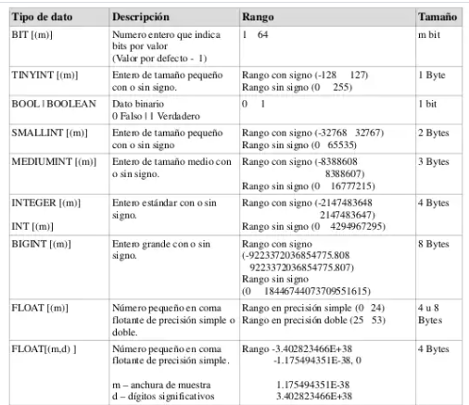
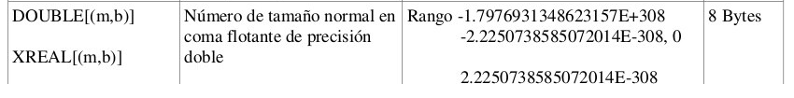
3. Tipos de datos
Cuando se crea una tabla instrucción CREATE TABLE se debe especificar el tipo de dato para cada una de sus columnas, estos tipos de datos definen el dominio de valores que cada columna puede contener

Slide 13
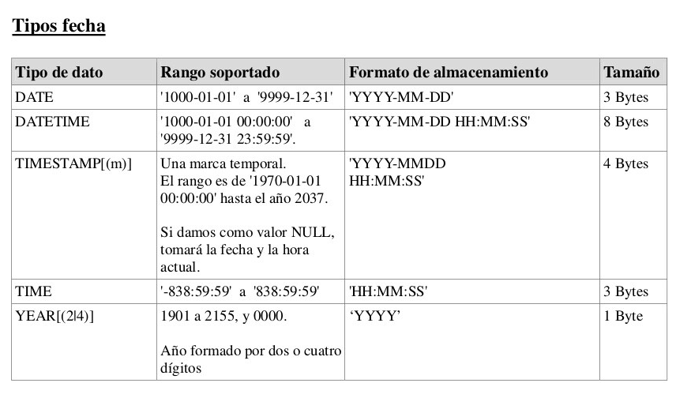

Slide 14
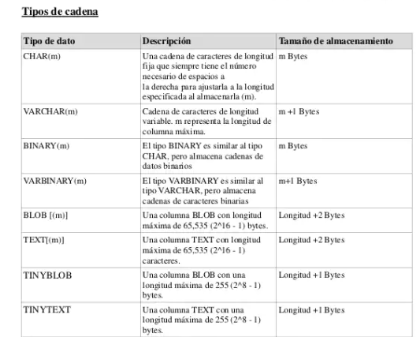
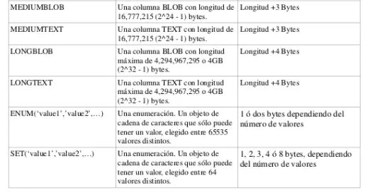

Slide 15
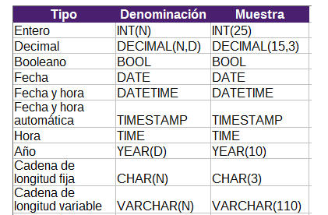
3. Tipos de datos
Los tipos de datos que más vamos a utilizar en los ejercicios son los siguientes:

Slide 16

4. Lenguaje de definición de datos
En informática cuando se quiere utilizar un lenguaje de programación se necesita una sintaxis para definir cómo construir sentencias en ese lenguaje. Para expresar la sintaxis se utiliza una notación. Esta notación está compuesta por componentes léxicos o tokens.
Los tokens pueden ser palabras clave del lenguaje, definiciones de otros elementos sintácticos más básicos, expresiones, variables, etc.

Slide 17
4. Lenguaje de definición de datos
La notación que utilizaremos es la siguiente:
Palabras en mayúsculas: SELECT, DROP, CREATE son palabras reservadas, esto quiere decir que no pueden utilizarse para nombrar objetos de la base de datos porque tienen una misión específica.
Palabras en minúsculas: se utilizan para realizar descripciones de sintaxis más en detalle. Ej. especificación_de_filtro
Corchetes: indican opcionalidad, podremos incorporarlo a la sentencia o no. Ej. CREATE [TEMPORARY] TABLE
Llaves: son alternativas obligatorias. Se debe elegir entre los elementos que estén dentro de las llaves separados por “/” Ej. CREATE {DATABASE/SCHEMA} nombre_db
Puntos suspensivos: significa repetición. SELECT columna [, columna] … from tabla.

Slide 18
4. Lenguaje de definición de datos
El sublenguaje que permite la definición de datos es el DDL (Data Definition Language). Las funciones de este sublenguaje son:
Crear tablas, índices y otros objetos de la base de datos (como vistas, sinónimos, etc.)
Definir las estructuras físicas donde se almacenarán los objetos de las bases de datos (espacios de tablas (tablespaces), ficheros de datos (datafiles), etc.)

Slide 19
4. Lenguaje de definición de datos
DDL tiene 3 instrucciones básicas:
CREATE tipo_objeto Nombre Definición. Crea un objeto de un determinado tipo (DATABASE, TABLE, INDEX, etc.) con un nombre (por ejemplo actores o personajes) y una definición (códigoPersonaje, nombre, etc.)
DROP tipo_objeto Nombre. Elimina un tipo de objeto especificado mediante un nombre
ALTER tipo_objeto Nombre Modificación. Modifica la definición de un objeto

Slide 20
5. Acceso a mysql por línea de comandos
Cómo acceder a MySQL por línea de comandos, o terminal, para la consulta de los datos de la base de datos o su administración mediante la consola.
MySQL tiene un programa cliente, que se llama con el mismo nombre de la base de datos (mysql), que sirve para gestionar la base datos por línea de comandos. Ese programa está disponible en cualquier instalación de MySQL y lo tendremos que usar para conectarnos por línea de comandos.
Localizar el cliente MySQL en Windows
En un ordenador Windows ese programa se encuentra en un directorio como:
- C:\Archivos de programa\MySQL\MySQL Server 4.1\bin
- C:\xampp\mysql\
El directorio puede variar, por ejemplo, puede estar localizado en la raíz del disco C:, o en cualquier otro lugar donde podamos haber instalado MySQL. También depende de qué programa has usado para instalar MySQL y qué versión tienes. Una búsqueda en Google seguro que te ayudará a encontrar la carpeta correcta para tu caso.
Para acceder a la consola de MySQL en Windows tendremos que estar situados dentro de ese directorio, o bien colocar esa carpeta en la configuración de PATH.

Slide 21
5. Acceso a mysql por línea de comandos
Lo más normal es que tengamos que indicar algún estos datos para conectar con la base de datos, el usuario, la clave o la dirección del servidor con el que queremos conectar.
La sintaxis sería la siguiente:
mysql -h nombre_servidor -u nombre_usuario –p
Si deseamos conectarnos a la base de datos en local y con nombre de usuario root tendríamos que escribir:
mysql -h localhost -u root –p
Password: root (en general es así, en nuestro caso la hemos cambiado)

Slide 22
5. Acceso a mysql por línea de comandos
En nuestro caso hemos creado un script para arrancar mysql desde el ordenador del profesor en cada uno de vuestros ordenadores por tanto una vez arrancado por el profesor solamente tenéis que acceder a la consola (línea de comandos) e introducir la contraseña que es 1234
Una vez hemos terminado de trabajar con MySQL, si queremos cerrar la conexión con el servidor, simplemente escribimos "quit" desde el prompt de MySQL:
mysql> quit

Slide 23
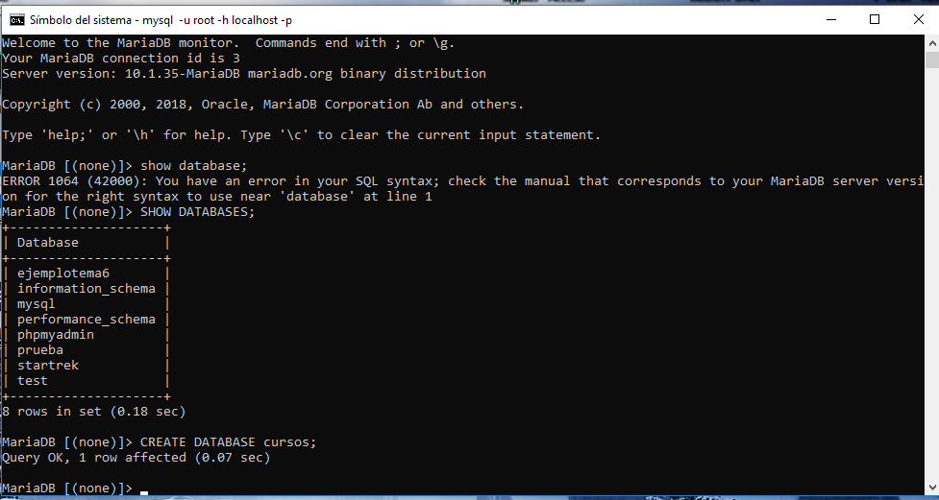
Tras el paso anterior ya estamos conectados
Para ver las bases de datos que tenemos ya creadas poner en la consola:
SHOW DATABASES;

Slide 24
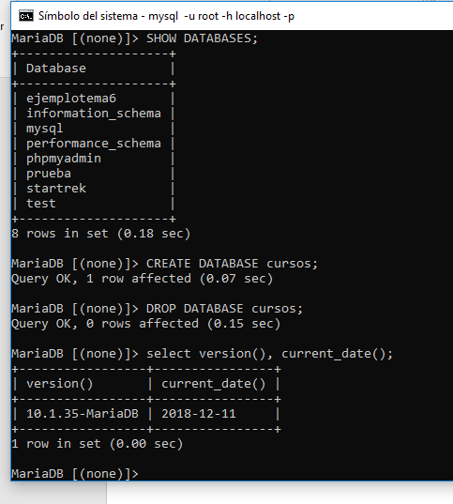
También podemos, por ejemplo, seleccionar la versión del gestor y la fecha actual con
SELECT version(), current date() ;
Este comando ilustra distintas cosas:
• Un comando consiste en una sentencia SQL terminada en punto y coma.
• Cuando se escribe un comando, mysql lo manda al servidor para que lo ejecute, muestra los resultados y vuelve al prompt^ indicando que está listo para recibir más consultas.
• Muestra los resultados en forma de tabla (filas y columnas). La primera fila contiene las etiquetas para las columnas y las filas siguientes muestran los resultados de la consulta.
• Muestra las filas devueltas y cuánto tiempo tardó en ejecutarse, lo cual puede ofrecer una idea de la eficiencia del servidor, aunque estos valores pueden ser imprecisos pues dependen de muchos factores, tales como la carga del servidor, velocidad de comunicación, etc.

Slide 25
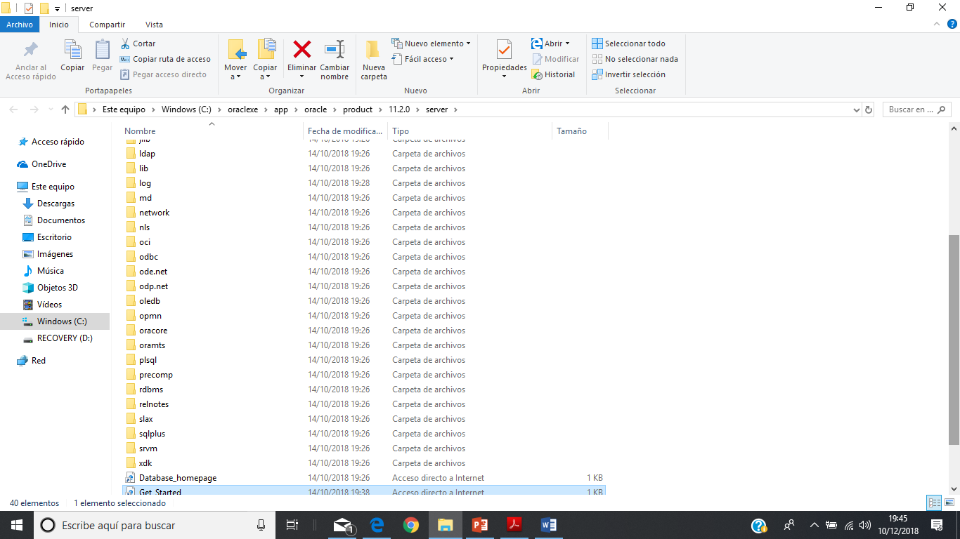
5. SQL*Plus: El intérprete de comandos de Oracle
Para aprender el lenguaje SQL también podríamos servirnos del intérprete de sentencias SQL llamado SQL*Plus. Buscar en vuestra máquina virtual la carpeta oracle (C:\oraclexe\app\oracle\product\11.2.0\server\bin)

Slide 26
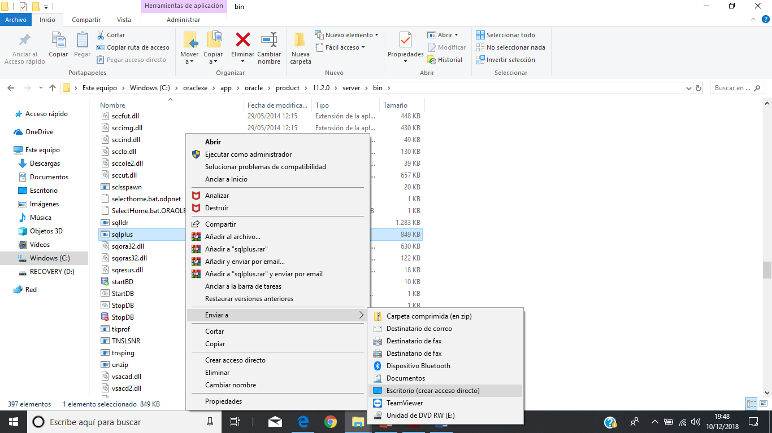

Slide 27
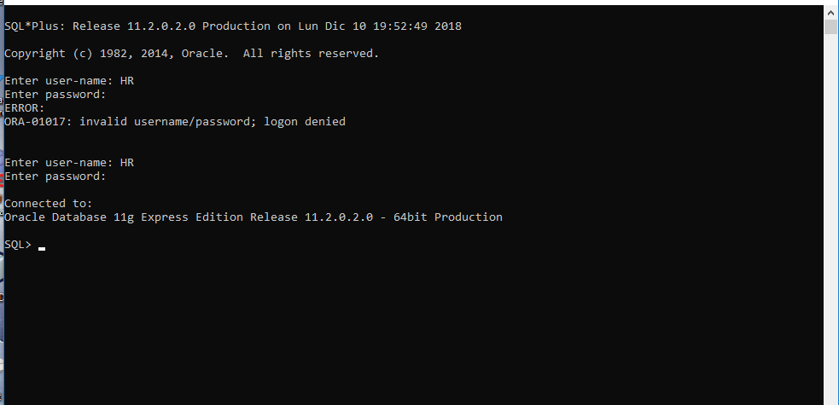
Usuario: HR
Contraseña: hr

Slide 28
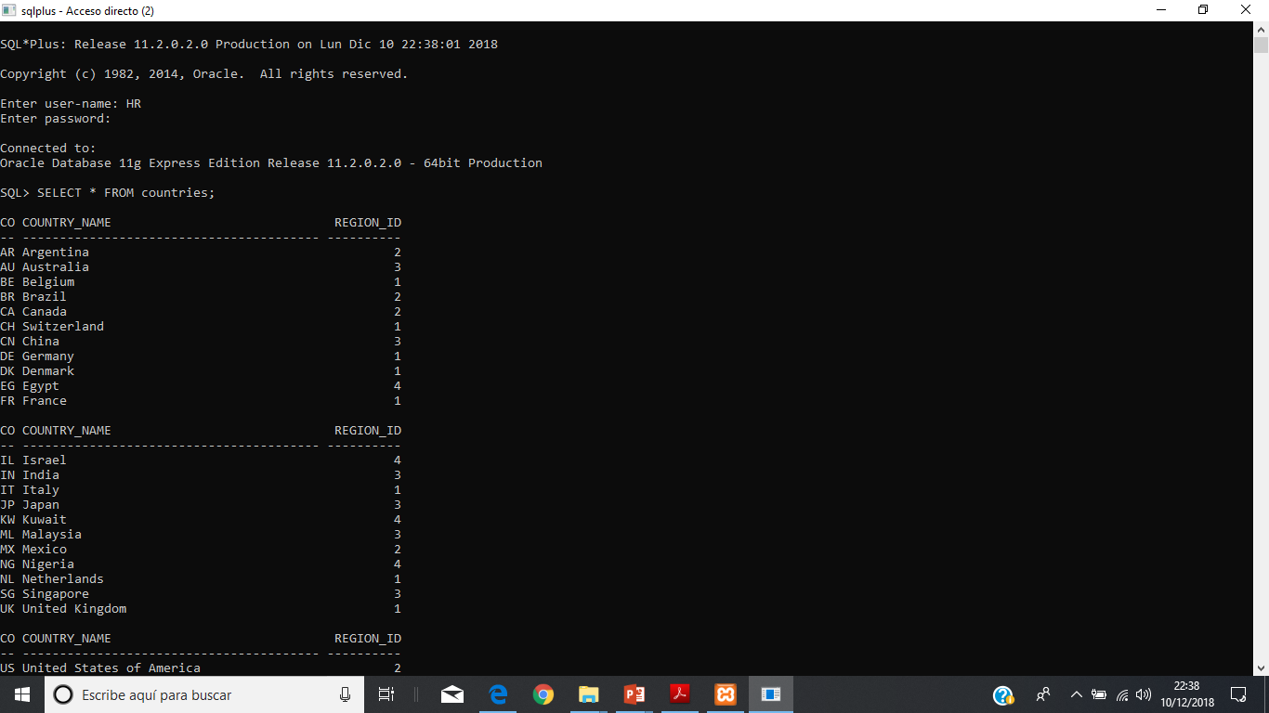
SELECT * FROM countries; (ojo con el punto y coma)

Slide 29
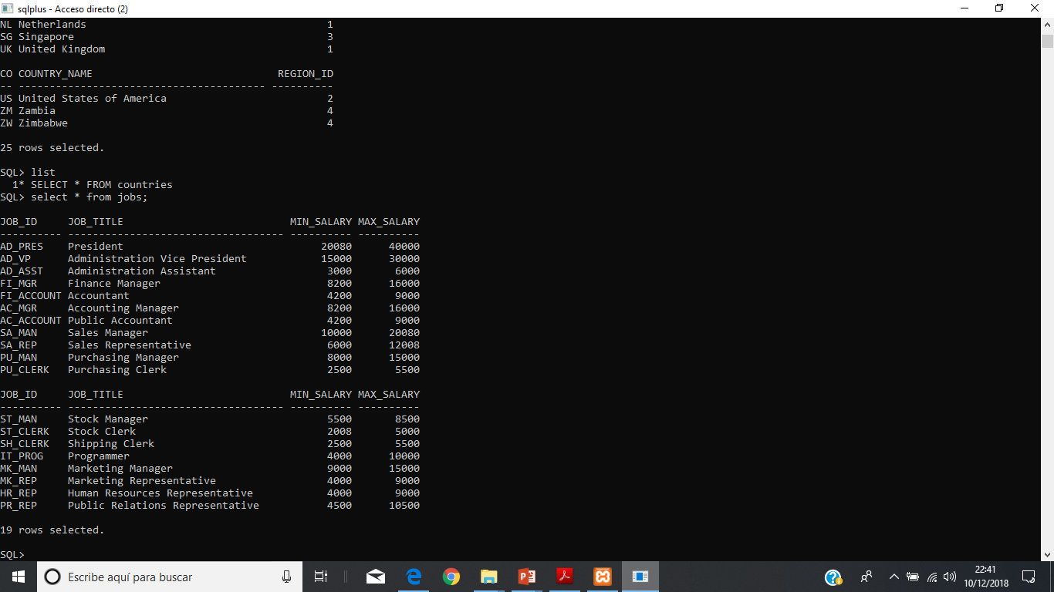
SELECT * FROM Jobs;

Slide 30
6. Creación, modificación y eliminación de una BD
En este punto vamos a ver cómo crear, modificar y eliminar una BD.

Slide 31
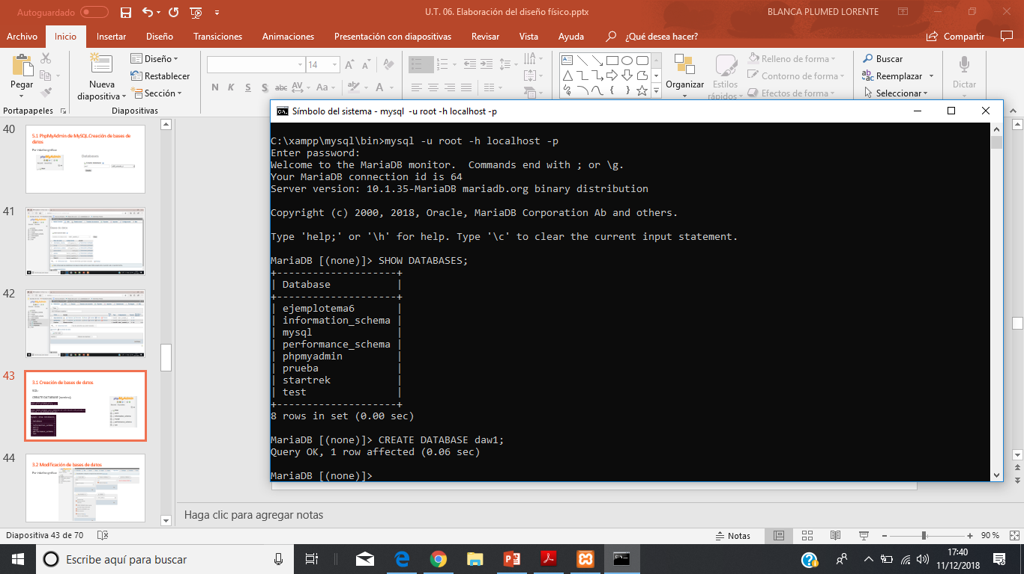
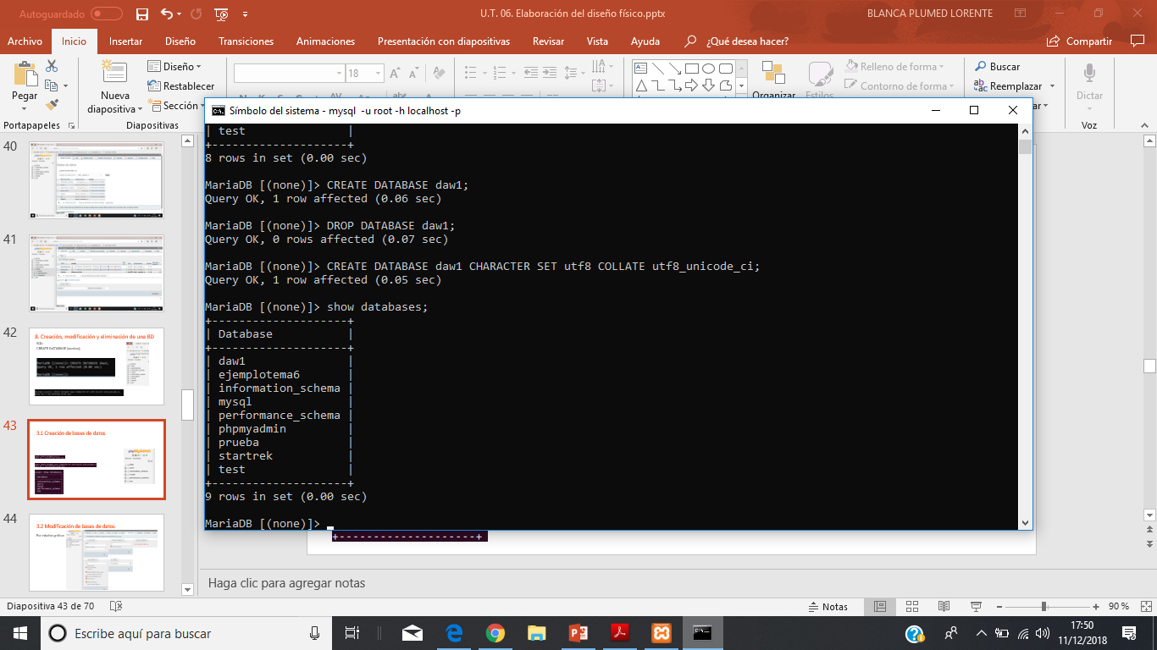
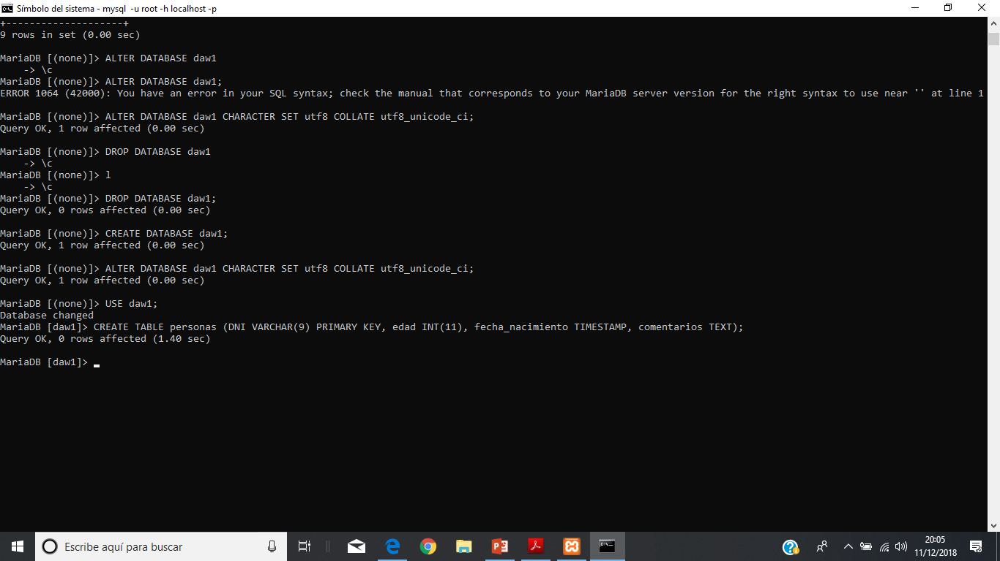
6.1. Creación de una BD
SQL:
CREATE DATABASE [nombre];
SHOW DATABASES;
USE nombre;

Slide 32
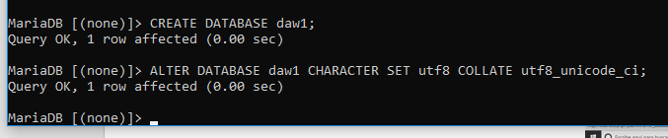
6.2 Modificación de bases de datos
SQL
ALTER DATABASE [nombre]
CHARACTER SET [] | COLLATE [] | …;

Slide 33
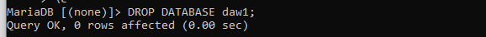
6.3 Borrado de bases de datos
SQL:
DROP DATABASE [nombre];

Slide 34
7. Creación, modificación y eliminación de tablas
Ahora veremos cómo crear, modificar y eliminar tablas de una Base de Datos.

Slide 35
7.1. Creación de tablas
SQL:
CREATE TABLE [nombre](
columna1 tipo_dato [NOT NULL],
columna2 tipo_dato [NOT NULL],
…
);

Slide 36
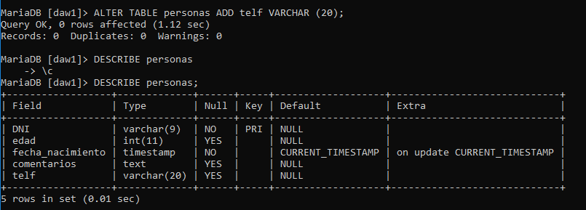
7.2. Modificación de tablas
SQL:
ALTER TABLE [nombre] [ADD columna] | [MODIFY columna] | [DROP columna]

Slide 37
7.2. Modificación de tablas

Slide 38
7.2. Modificación de tablas
La opción ADD permite añadir una columna, se puede especificar el lugar donde se va a insertar mediante las cláusulas AFTER (después de una columna) y FIRST (la primera columna). Oracle no admite las cláusulas AFTER y FIRST.
• Con la opción MODIFY se cambia el tipo de datos de una columna y se añaden restricciones.
• Con la opción DROP se pueden eliminar las restricciones de claves foráneas y primarias, dejando el tipo de dato y su contenido intacto.
• Las opciones de tabla, al igual que en CREATE TABLE varían con cada SGBD, y sirven principalmente para modificar las características del almacenamiento físico.
• Para cambiar el nombre de una columna, Oracle usa la cláusula RENAME y MySQL la cláusula CHANGE.

Slide 39
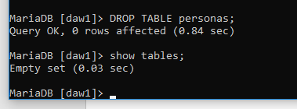
8.3. Eliminación de tablas
SQL:
DROP TABLE [nombre];

Slide 40
8.4. Otros
Para renombrar una tabla en MySQL se usa el comando RENAME TABLE:
RENAME TABLE nombre_tabla TO nuevo_nombre_tabla [, nombre_tabla TO nuevo_nombre_tabla] ...
Ejemplo: RENAME TABLE Mascotas TO Animales

Slide 41
8. Implementación de restricciones
Cuando almacenamos datos en nuestras tablas se ajustan a una serie de restricciones predefinidas para preservar la integridad de la base de datos
Una restricción es una regla que restringe un rango de valores para una o más columnas de la tabla
Hay un tipo de integridad, denominada integridad referencial, que garantiza que los valores de una columna o columnas de una tabla (clave foránea/ajena) dependan de los valores de otra clave primaria

Slide 42
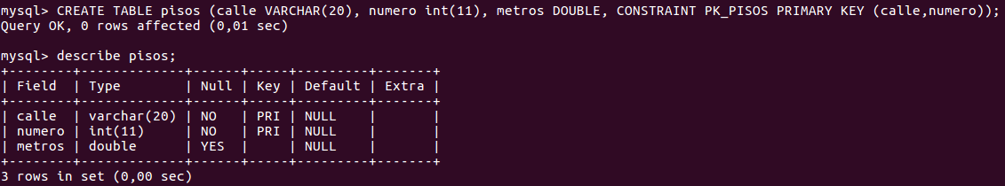
8.1 Clave primaria
Una clave primaria es una columna o conjunto de columnas que identifican a una fila. Debe ser única, no nula y obligatoria

Slide 43
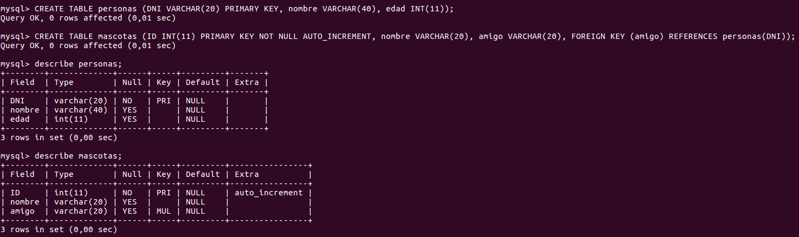
8.2 Clave foránea
Una clave ajena está formada por una o varias columnas que están asociadas a una clave primaria de otra o de la misma tabla

Slide 44
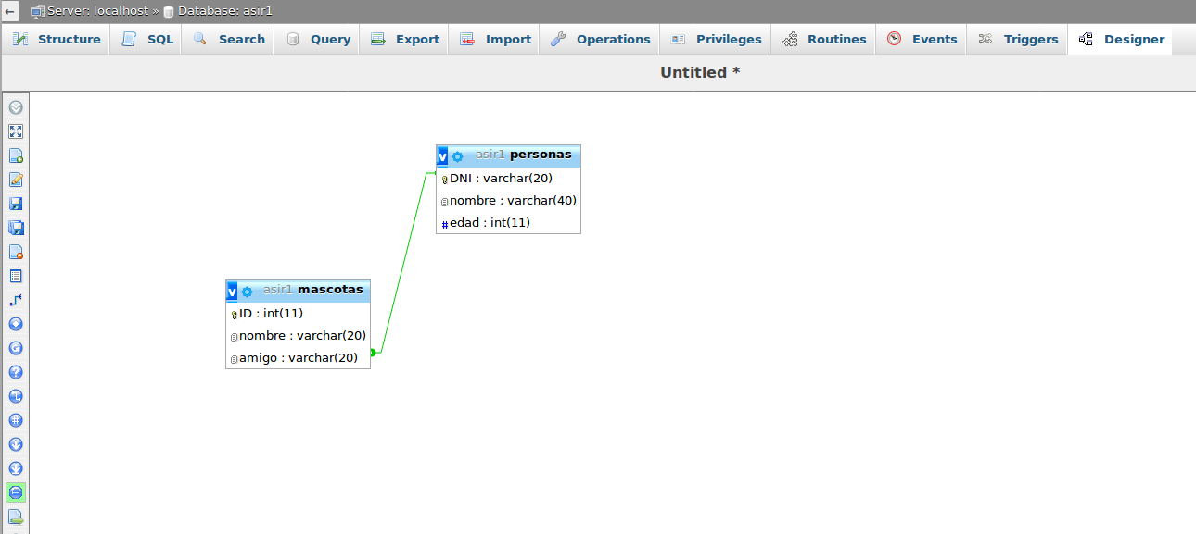
8.2 Clave foránea

Slide 45
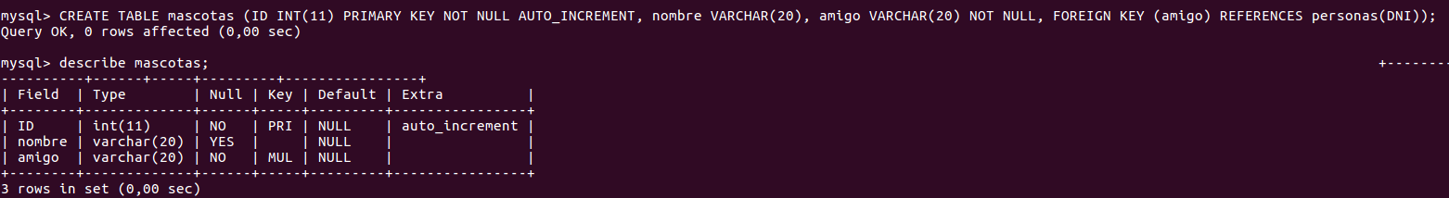
8.3. NOT NULL
Esta restricción asociada a una columna significa que no puede tener valores nulos, es decir, que obligatoriamente ha de tener un valor

Slide 46
8.4. DEFAULT
En el momento de crear una tabla podemos asignar valores por defecto a las columnas

Slide 47
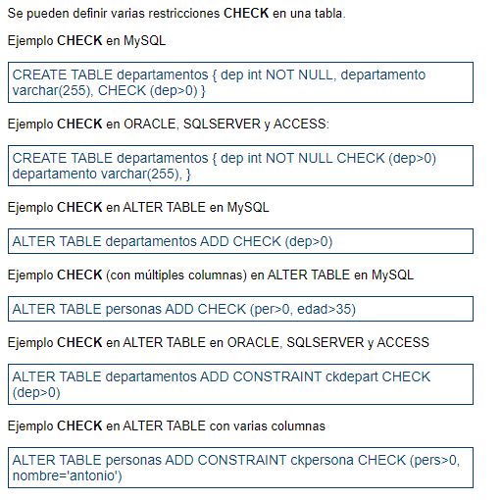
8.5 CHECK
Algunas tablas requieren valores limitados dentro de un rango o el cumplimiento de ciertas condiciones

Slide 48
8.6 UNIQUE
Evita valores repetidos en la misma columna. Puede contener una o varias columnas. Similar a PRIMARY KEY pero admite valores NULL
CREATE TABLE tabla (
columna1 tipo_dato PRIMARY KEY,
columna2 tipo_dato UNIQUE
);

Slide 49
9. Índices, secuencias y vistas
Índice:
Un índice es una estructura de datos que mejora la velocidad de las operaciones en una tabla. Los índices pueden ser creados en una o más columnas
Los usuarios no ven los índices, ya que solo se utilizan para acelerar las consultas y son utilizados por el motor de base de datos
Las instrucciones de inserción y actualización requieren más tiempo en aquellas tablas que usan índices. Por contra, cuando hay consultas, son más rápidas

Slide 50
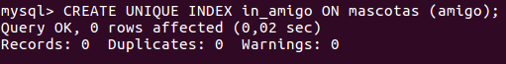
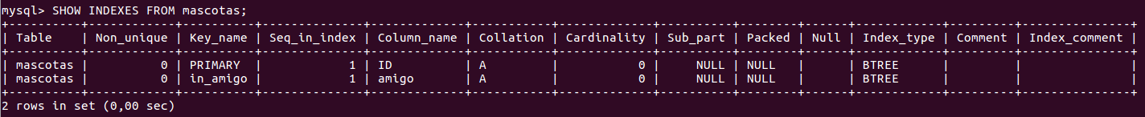
9. Índices, secuencias y vistas
Índice:

Slide 51
9. Índices, secuencias y vistas
Secuencias:
Las secuencias se utilizan para generar valores únicos de forma sencilla. Ya hemos visto en una captura anterior su uso:
AUTO_INCREMENT
Al añadir ésto a una columna, cada inserción aumentará de forma automática el valor
To start with an AUTO_INCREMENT value other than 1, set that value with CREATE TABLE or ALTER TABLE, like this:
mysql> ALTER TABLE tbl AUTO_INCREMENT = 100;

Slide 52
9. Índices, secuencias y vistas
Vistas:
A veces para obtener datos se necesita de consultas complejas y esa consulta puede que sea repetida muchas más veces. Para ello, se construye una vista y las siguientes veces se hace la petición sobre la vista. La sintaxis es la siguiente (la veremos en detalle en temas siguientes)
CREATE OR REPLACE VIEW AS [consulta]
CREATE VIEW view_name AS SELECT column1, column2, ... FROM table_name WHERE condition;

Slide 53
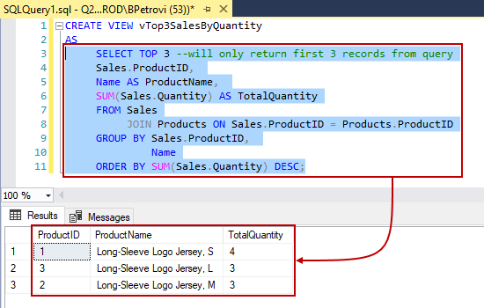
9. Índices, secuencias y vistas
Vistas: si guardo la consulta en una vista, puedo usarla cuantas veces quiera, los datos cambian pero la consulta no, por tanto cada vez que se ejecute nos devolverá resultados diferentes en función de las modificaciones que haya habido en los datos.

